Slide 1
Thứ ngày tháng năm 2020
Toán
Bài toán liên quan đến rút về đơn vị

Slide 2
Bài toán 1: Có 35 l mật ong chia đều vào 7 can. Hỏi mỗi can có mấy lít mật ong?
35 l
Tóm tắt
7 can: 35l mật ong
1 can: .... lít mật ong?
? l

Slide 3
Bài toán 1: Có 35 l mật ong chia đều vào 7 can. Hỏi mỗi can có mấy lít mật ong?
Tóm tắt
7 can: 35l mật ong
1 can: .... lít mật ong?
Bài giải
Mỗi can có số lít mật ong là:
35 : 7 = 5 ( l)
Đáp số: 5l mật ong

Slide 4
Bài toán 1: Có 35 l mật ong chia đều vào 7 can. Hỏi mỗi can có mấy lít mật ong?
Bài giải
Mỗi can có số lít mật ong là:
35 : 7 = 5 ( l)
Đáp số: 5l mật ong
Tìm giá trị của 1 phần

Slide 5
Bài toán 1: Có 35 l mật ong chia đều vào 7 can. Hỏi mỗi can có mấy lít mật ong?
Bài toán 2: Có 35 l mật ong chia đều vào 7 can. Hỏi 2 can có mấy lít mật ong?
35 l
Tóm tắt
7 can: 35l mật ong
1 can: .... lít mật ong?
Bài giải
Mỗi can có số lít mật ong là:
35 : 7 = 5 ( l)
Đáp số: 5l mật ong
? l

Slide 6
Bài toán 2: Có 35 l mật ong chia đều vào 7 can. Hỏi 2 can có mấy lít mật ong?
Bài toán 1: Có 35 l mật ong chia đều vào 7 can. Hỏi mỗi can có mấy lít mật ong?
Tóm tắt
7 can: 35l mật ong
2 can: .... lít mật ong?
5 l
Tóm tắt
7 can: 35l mật ong
1 can: .... lít mật ong ?
Bài giải
1 can: .... lít
Mỗi can có số lít mật ong là:
35 : 7 = 5 ( l)
Bài giải
Mỗi can có số lít mật ong là:
35 : 7 = 5 ( l)
Đáp số: 5l mật ong
Hai can có số lít mật ong là:
5 x 2= 10 ( l)
Đáp số: 10l mật ong

Slide 7
Bài toán 2: Có 35 l mật ong chia đều vào 7 can. Hỏi 2 can có mấy lít mật ong?
Tóm tắt
7 can: 35l mật ong
2 can: .... lít mật ong?
Bài giải
Mỗi can có số lít mật ong là:
35 : 7 = 5 ( l)
Tìm giá trị của 1 phần trong các phần bằng nhau ( Rút về đơn vị)
Hai can có số lít mật ong là:
5 x 2= 10 ( l)
Đáp số: 10l mật ong
Tìm giá trị của nhiều phần bằng nhau

Slide 8
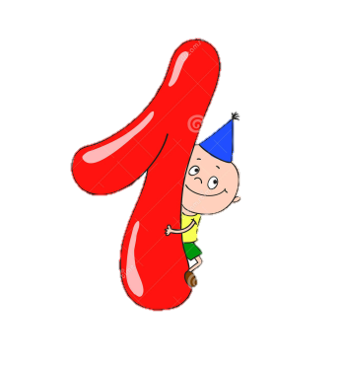
BÀI TOÁN LIÊN QUAN ĐẾN RÚT VỀ ĐƠN VỊ
Tìm giá trị của 1 phần trong các phần bằng nhau
( Thực hiện phép tính chia)
Tìm giá trị của NHIỀU phần bằng nhau
( Thực hiện phép tính nhân)

Slide 9
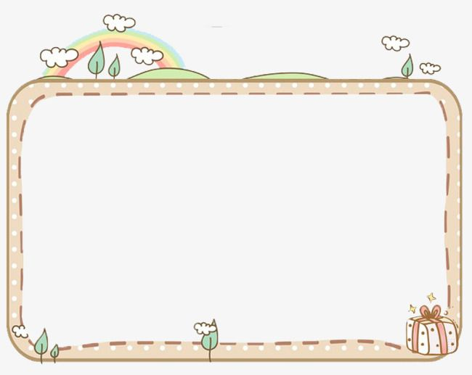
Thực hành

Slide 10
1 Có 24 viên thuốc chứa đều trong 4 vỉ. Hỏi 3 vỉ thuốc đó có bao nhiêu viên thuốc?
Tóm tắt
Bài giải
4 vỉ : 24 viên thuốc
3 vỉ: .... viên thuốc?
Mỗi vỉ thuốc có số viên thuốc là:
24 : 4 = 6 (viên)
3 vỉ thuốc có số viên thuốc là:
6 x 3 = 18 (viên)
Đáp số: 18 viên thuốc

Slide 11
2 Có 28kg gạo đựng đều trong 7 bao.
Hỏi 5 bao đó có bao nhiêu ki-lô-gam gạo?
Tóm tắt
Bài giải
7 bao: 28 kg gạo
5 bao: .... kg gạo?
Mỗi bao có số ki-lô-gam gạo là:
28 : 7 = 4 (kg)
5 bao có số kg gạo là:
5 x 4 = 20 (kg)
Đáp số: 20 kg gạo

Slide 12
CỦNG CỐ

Slide 13
BÀI TOÁN LIÊN QUAN ĐẾN RÚT VỀ ĐƠN VỊ
Tìm giá trị của 1 phần trong các phần bằng nhau
( Thực hiện phép tính chia)
Tìm giá trị của NHIỀU phần bằng nhau
( Thực hiện phép tính nhân)

